Slide 1

Convocatòria de subvencions a les entitats dedicades a l’àmbit de la Justícia Global i la Cooperació Internacional
2019
Instruccions per a la presentació telemàtica

Slide 2
Índex
Presentació telemàtica de sol·licituds
Com presentar la vostra sol·licitud?
  Visió global
  El tràmit, pas a pas
  Accés a la vostra carpeta
Suport informàtic i requisits tècnics

Slide 3
1. Presentació telemàtica de sol·licituds
La convocatòria de concurs públic per a la concessió de subvencions en els àmbits de Justícia Global i Cooperació Internacional 2019 es presenta, com en les anteriors edicions de 2016, 2017 i 2018, únicament per via telemàtica a través del Portal de Tràmits de l'Ajuntament de Barcelona.
La presentació telemàtica de sol·licituds comporta una sèrie d’avantatges:
Estalvieu-vos cues i desplaçaments: ho podeu fer des de qualsevol ordinador amb connexió a internet (consulteu els requeriments tècnics a l’apartat 3 d’aquest document).
Disponibilitat més àmplia: El tràmit està disponible les 24 hores els 7 dies de la setmana durant el període presentació (4 – 22 de febrer). Es recomana no esperar fins el darrer dia per tramitar la vostra sol·licitud.
Agilitza la tramitació administrativa i redueix els terminis administratius.

Slide 4
2. Com presentar la vostra sol·licitud?
Visió general dels passos
Accés al tràmit

I
II
III
1
2
3
4
Inici tràmit
Descàrrega

Pas 1.
Fer un nova sol·licitud
Pas 2.
Emplenar les dades
Pas 3.
Annexar els
Pas 4.
Confirmar, signar i registrar
documents
Justificant registre
sol·licitud
documents
subvenció
de sol·licitud
Passos sense certificat digital
Pas al vostre ordinador
Passos amb certificat digital de persona jurídica (entitat)
Tràmit finalitzat!

Slide 5
2. Com presentar la vostra sol·licitud?
El tràmit, pas a pas:
Accés al tràmit

I
II
III
1
2
3
4
Inici tràmit
Descàrrega

Pas 1.
Fer un nova sol·licitud
Pas 2.
Emplenar les dades
Pas 3.
Annexar els
Pas 4.
Confirmar, signar i registrar
documents
Justificant registre
sol·licitud
documents
subvenció
de sol·licitud
Accés al tràmit
Per accedir al tràmit podeu:
  Clicar aquest enllaç directe: https://w30.bcn.cat/APPS/portaltramits/portal/channel/default.html?&stpid=20060000232&style=empresa&language=ca
  Accedir a http://www.bcn.cat/tramits
    Consultar tràmits per a entitats
    Buscar el tràmit de la convocatòria amb la paraula clau “Justícia global”

Slide 6
2. Com presentar la vostra sol·licitud?
El tràmit, pas a pas:
Accés al tràmit

I
II
III
1
2
3
4
Inici tràmit
Descàrrega

Pas 1.
Fer un nova sol·licitud
Pas 2.
Emplenar les dades
Pas 3.
Annexar els
Pas 4.
Confirmar, signar i registrar
documents
Justificant registre
sol·licitud
documents
subvenció
de sol·licitud
Descàrrega dels documents de sol·licitud

Slide 7
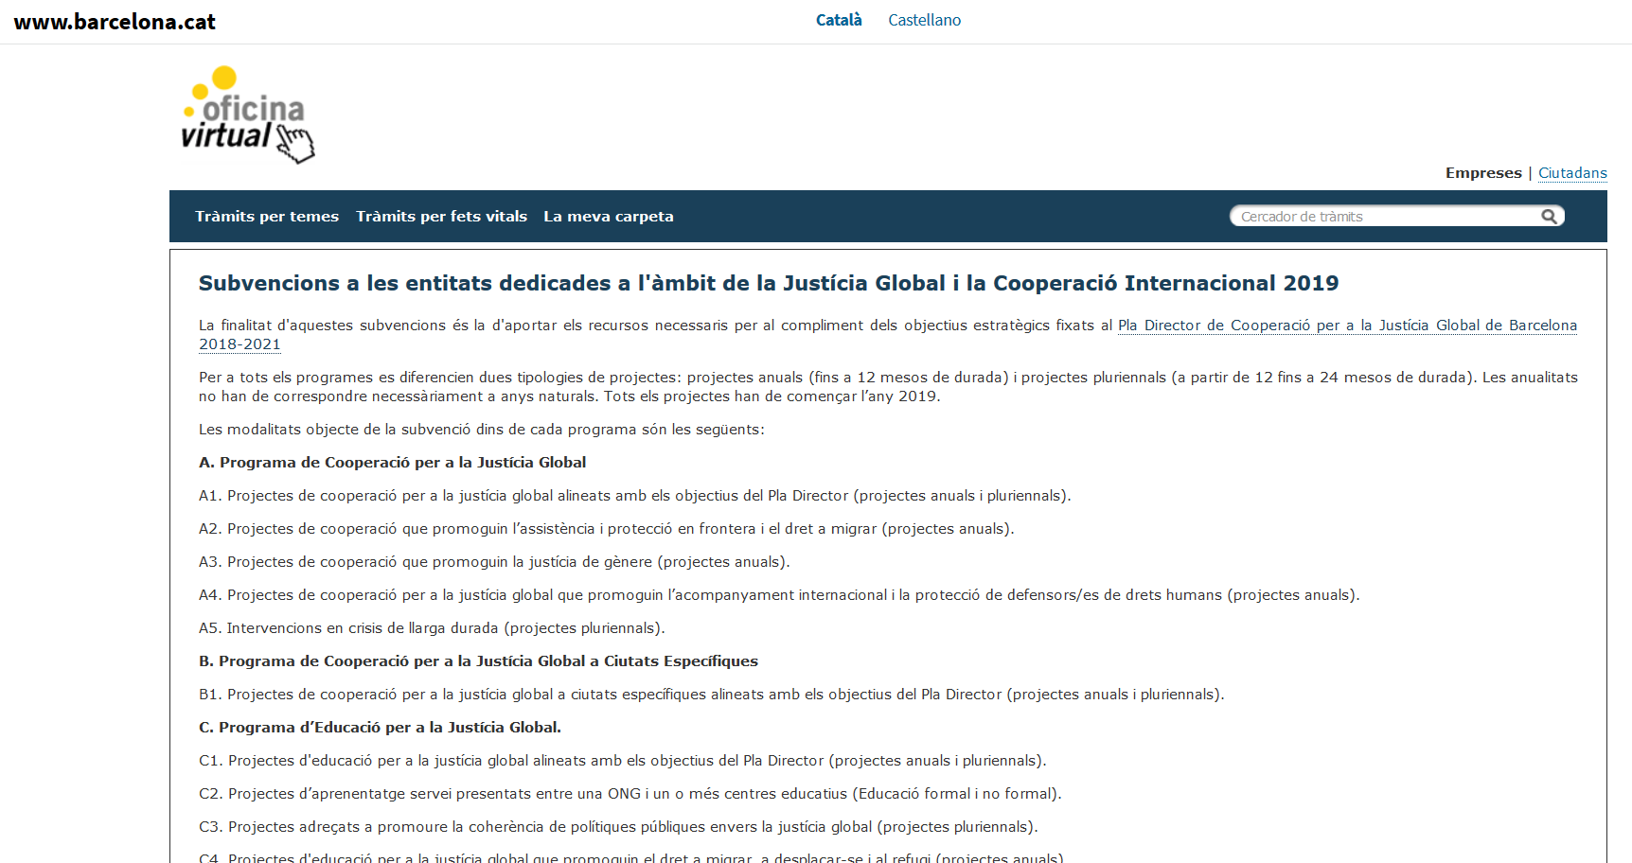
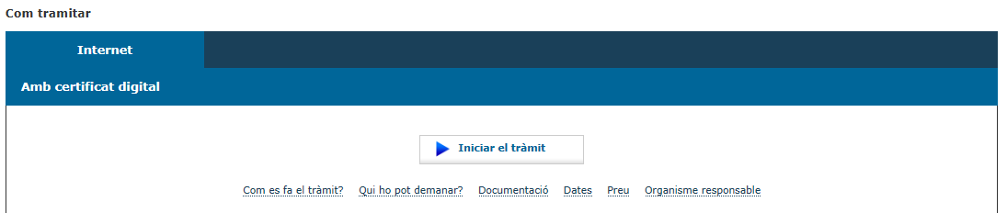
Descàrrega documents sol·licitud
  1. Accedireu a aquesta pàgina descriptiva del tràmit a través del link https://w30.bcn.cat/APPS/portaltramits/portal/channel/default.html?&stpid=20060000232&style=empresa&language=ca
2. Podeu consultar la informació bàsica sobre com presentar la vostra sol·licitud, i també descarregar-vos els documents de sol·licitud, dins l’apartat “Documentació”.

Slide 8
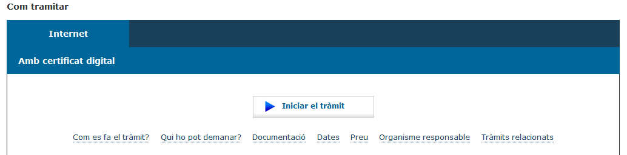
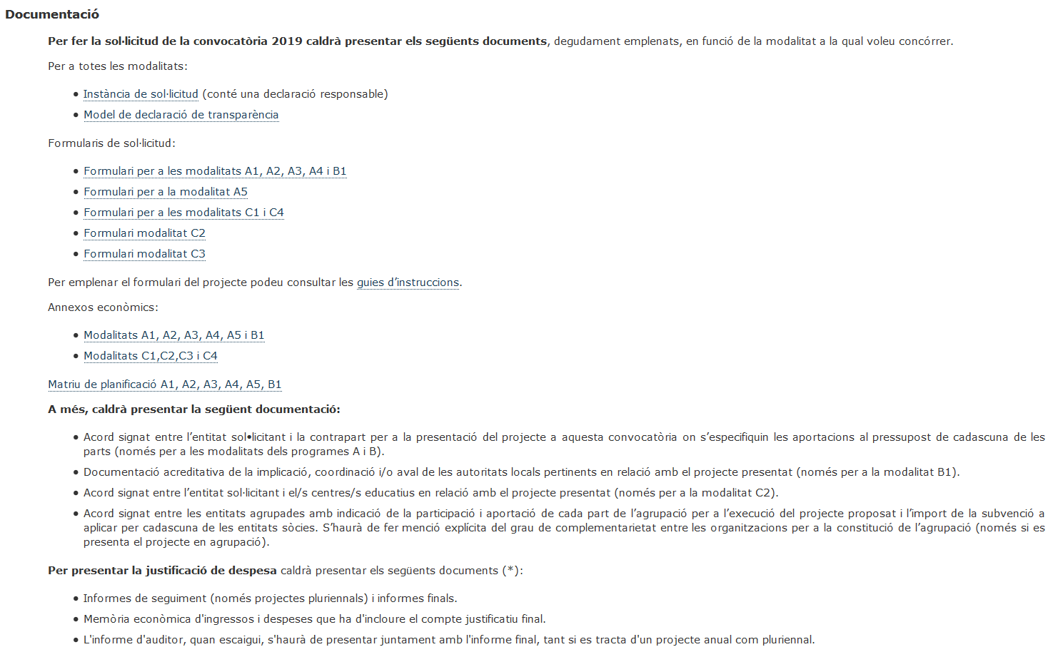
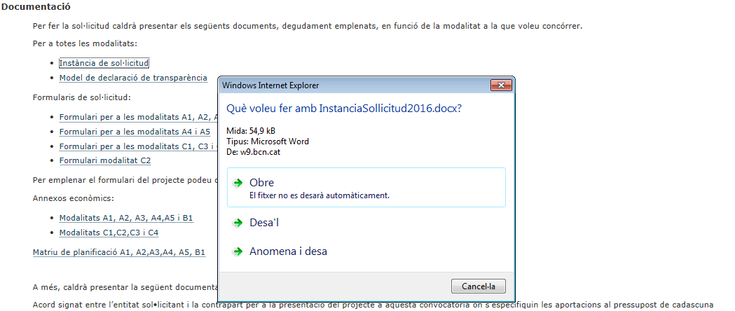
Descàrrega documents sol·licitud
3. Dins l’apartat “Documentació” cliqueu a sobre d’aquests documents (segons la modalitat a la que voleu concórrer) per desar-los al vostre ordinador.
Recordeu que no existeix model descarregable dels Acords signats (contrapart, agrupació i centre educatiu) ni de la documentació acreditativa de la implicació de les autoritats locals.

Slide 9
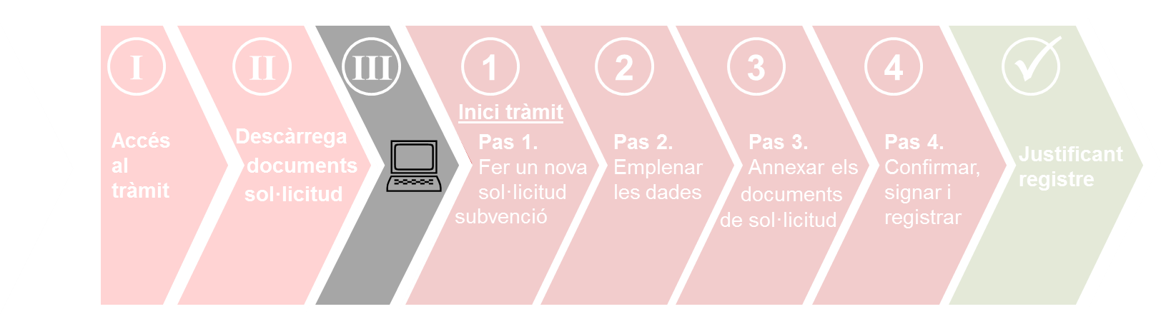

2. Com presentar la vostra sol·licitud?
El tràmit, pas a pas:
Un cop heu descarregat els documents al vostre ordinador...
Ja podeu emplenar-los, d’acord amb la guia d’instruccions que trobareu al propi tràmit, a la web, i al web de justícia global.
Recordeu ser concisos a l’hora de redactar els documents, cenyint-vos a la informació demanada (que és únicament la que es valorarà!).
Un cop tingueu els documents emplenats, caldrà que els convertiu en pdf per poder-los presentar.
Recomanacions:
Reviseu que els documents que convertiu en pdf tenen totes les pàgines un cop convertits a pdf (sobretot els annexos econòmics, que us descarregueu en format excel!).
Procureu que els títols dels arxius que passeu a pdf no siguin excessivament llargs ni continguin caràcters especials com “<“, “>” o “&”). La longitud sense l’extensió “.PDF” ha de tenir entre 4 i 30 caràcters.

Slide 10
2. Com presentar la vostra sol·licitud?
El tràmit, pas a pas:
Accés al tràmit

I
II
III
1
2
3
4
Inici tràmit
Descàrrega

Pas 1.
Fer un nova sol·licitud
Pas 2.
Emplenar les dades
Pas 3.
Annexar els
Pas 4.
Confirmar, signar i registrar
documents
Justificant registre
sol·licitud
documents
subvenció
de sol·licitud
Inici del tràmit de presentació: Pas 1. Fer una nova sol·licitud de subvenció
Abans d’iniciar el tràmit, comproveu que:
Compliu els requeriments tècnics (consulteu-los aquí).
Accediu al tràmit amb el navegador on teniu instal·lat el certificat digital (i NO és Google Chrome!).
Us identifiqueu amb el vostre certificat digital de persona jurídica (entitat) (consulteu aquí els certificats digitals acceptats pel portal de tràmits de l’Ajuntament).

Slide 11
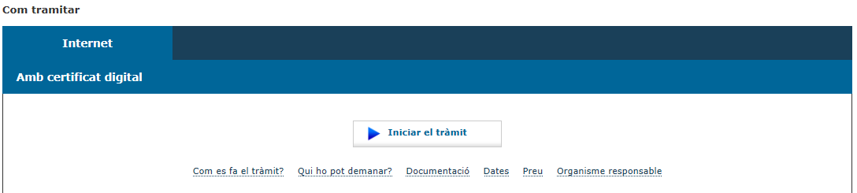
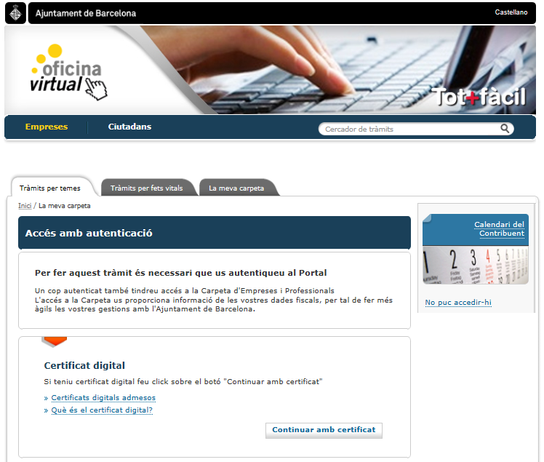
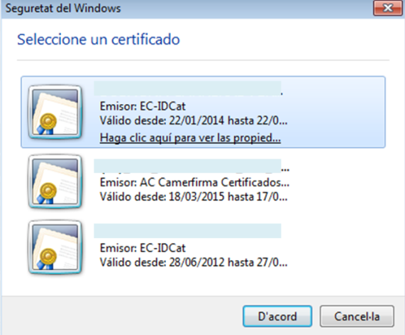
Inici del tràmit de presentació: Pas 1
Recordeu que accedir al tràmit amb el navegador on tingueu el certificat digital vàlid instal·lat!
1. Per començar el tràmit, torneu a la pantalla descriptiva del tràmit com hem indicat en l’apartat “Accés al tràmit”, i cliqueu “Iniciar tràmit”.
2. Premeu “Continuar amb certificat” i seleccioneu el certificat digital amb el que us voleu autenticar.

Slide 12
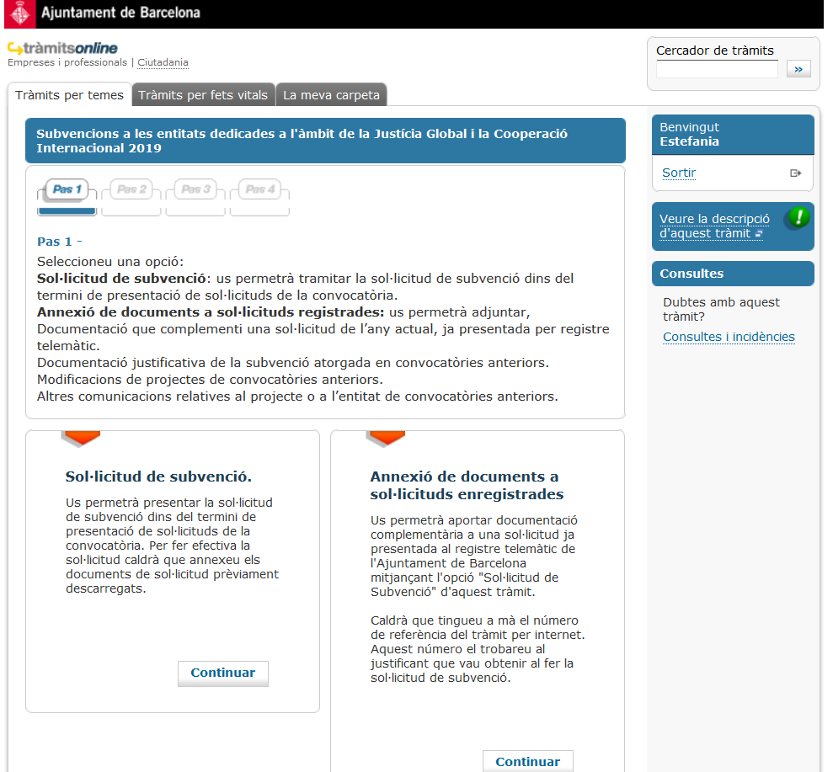
Inici del tràmit de presentació: Pas 1
3. En el moment de la sol·licitud, escolliu l’opció “Sol·licitud de subvenció”.

Slide 13
2. Com presentar la vostra sol·licitud?
El tràmit, pas a pas:
Accés al tràmit

I
II
III
1
2
3
4
Inici tràmit
Descàrrega

Pas 1.
Fer un nova sol·licitud
Pas 2.
Emplenar les dades
Pas 3.
Annexar els
Pas 4.
Confirmar, signar i registrar
documents
Justificant registre
sol·licitud
documents
subvenció
de sol·licitud
Pas 2. Emplenar les dades

Slide 14
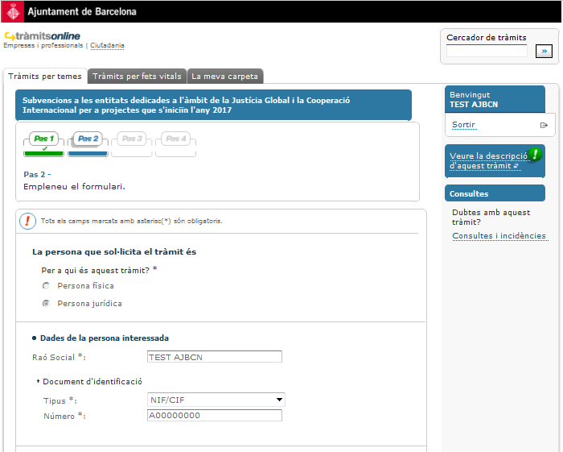
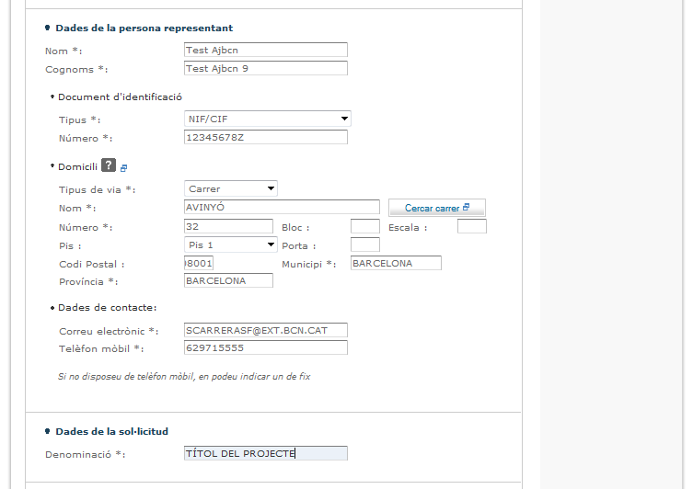
Pas 2. Emplenar les dades
1. Cal que empleneu totes les dades d’aquest Pas 2.
2. Al camp de “Denominació”, haureu d'introduir el TÍTOL DEL VOSTRE PROJECTE (NO el nom de la convocatòria ni de la modalitat)
El nombre màxim de caràcters en aquest camp són 75!
Eviteu caràcters com “<“, “>” o “&”.
3. Per últim, premeu el botó “Continuar”

Slide 15
2. Com presentar la vostra sol·licitud?
El tràmit, pas a pas:
Accés al tràmit

I
II
III
1
2
3
4
Inici tràmit
Descàrrega

Pas 1.
Fer un nova sol·licitud
Pas 2.
Emplenar les dades
Pas 3.
Annexar els
Pas 4.
Confirmar, signar i registrar
documents
Justificant registre
sol·licitud
documents
subvenció
de sol·licitud
Pas 3. Annexar els documents de sol·licitud
Abans d’annexar els documents, tingueu en compte que :
Únicament podeu adjuntar documents en format pdf.
El nombre màxim de documents a adjuntar són 8 documents.
El pes màxim dels documents són 20 MB. Procureu elaborar documents concisos i, sempre que sigui possible, incloure enllaços en els mateixos documents en lloc d’adjuntar més documents.

Slide 16
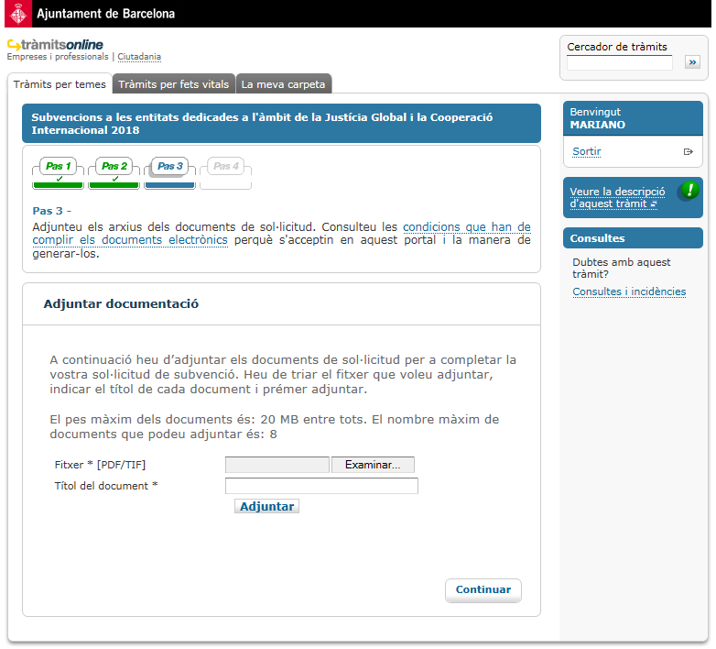
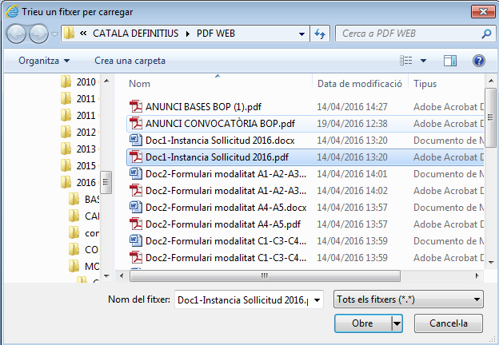
Pas 3. Annexar els documents de sol·licitud
1. Premeu “Examinar” per seleccionar els documents del vostre equip.
2. Seleccioneu un primer document i premeu “Obre”.
3. Introduïu el títol del document (*)
4. Premeu “Adjuntar”
5. Cal que repetiu el procés d’adjuntar documents un a un fins que, com a màxim, haureu adjuntat aquests documents.
6. Per últim, ja podeu prémer el botó “Continuar”.
(*) Cal que el títol del document identifiqui clarament l’arxiu que s’adjunta: instància, matriu, annexos econòmics. De totes maneres, procureu no introduir títols que siguin excessivament llargs.

Slide 17
2. Com presentar la vostra sol·licitud?
El tràmit, pas a pas:
Accés al tràmit

I
II
III
1
2
3
4
Inici tràmit
Descàrrega

Pas 1.
Fer un nova sol·licitud
Pas 2.
Emplenar les dades
Pas 3.
Annexar els
Pas 4.
Confirmar, signar i registrar
documents
Justificant registre
sol·licitud
documents
subvenció
de sol·licitud
Pas 4. Confirmar, signar i registrar la sol·licitud

Slide 18
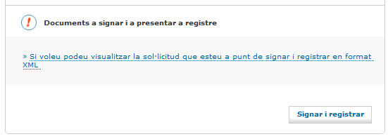
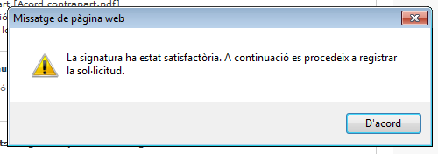
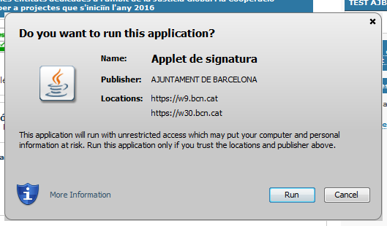
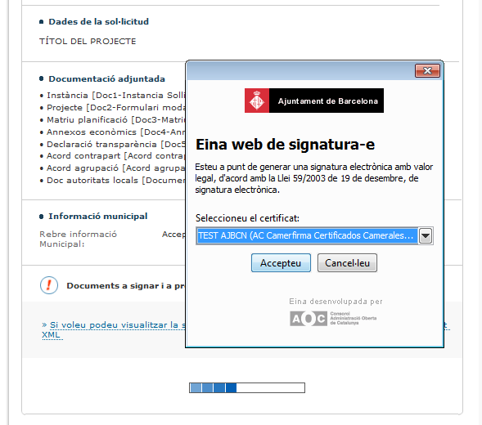
Pas 4. Confirmar, signar i registrar la sol·licitud
1. Ja podeu confirmar les dades prement el botó “Enviar”
2. Un cop confirmades les dades, s'iniciarà el procés de signatura.
5. El procés de signatura finalitzarà amb aquest avís:
3. Cliqueu “Run” o “Executar”:
6. A continuació s’iniciarà el procés de Registre.
Aquest procés pot durar uns minuts. Cal que espereu fins que la barra de progrés desaparegui.
4. Trieu el certificat amb el que signeu i premeu “Acceptar”:
Si teniu qualsevol problema en alguns d’aquests passos, us recomanem consultar l’apartat de “Requisits i preguntes freqüents” del portal de tràmits

Slide 19
2. Com presentar la vostra sol·licitud?
El tràmit, pas a pas:
Accés al tràmit

I
II
III
1
2
3
4
Inici tràmit
Descàrrega

Pas 1.
Fer un nova sol·licitud
Pas 2.
Emplenar les dades
Pas 3.
Annexar els
Pas 4.
Confirmar, signar i registrar
documents
Justificant registre
sol·licitud
documents
subvenció
de sol·licitud
Sol·licitud presentada! i Justificant de registre

Slide 20
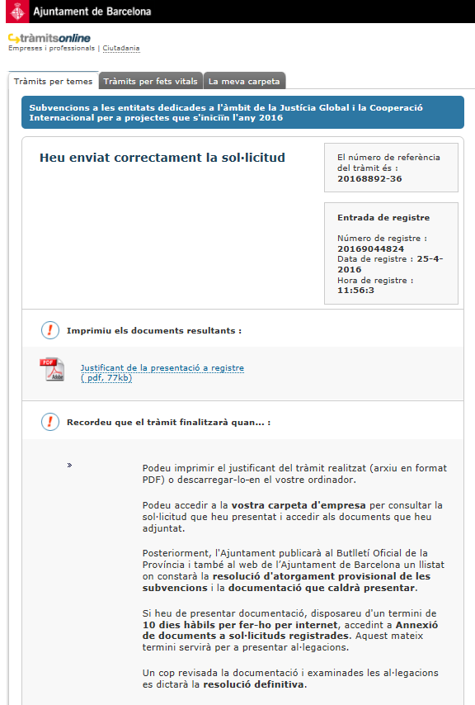
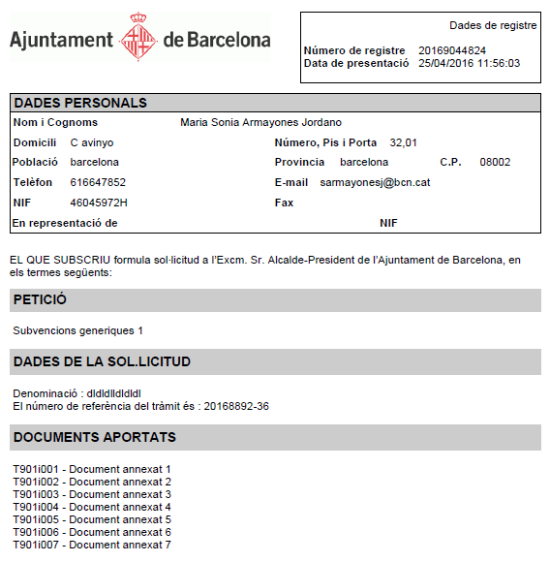
Sol·licitud ja presentada! i Justificant de registre
Haureu presentat la vostra sol·licitud quan visualitzeu aquest pas!
Us recomanem descarregar el justificant de registre, que conté informació important com:
El número de referència del tràmit.
El número de registre de la vostra sol·licitud.
Exemple justificant registre:

Slide 21
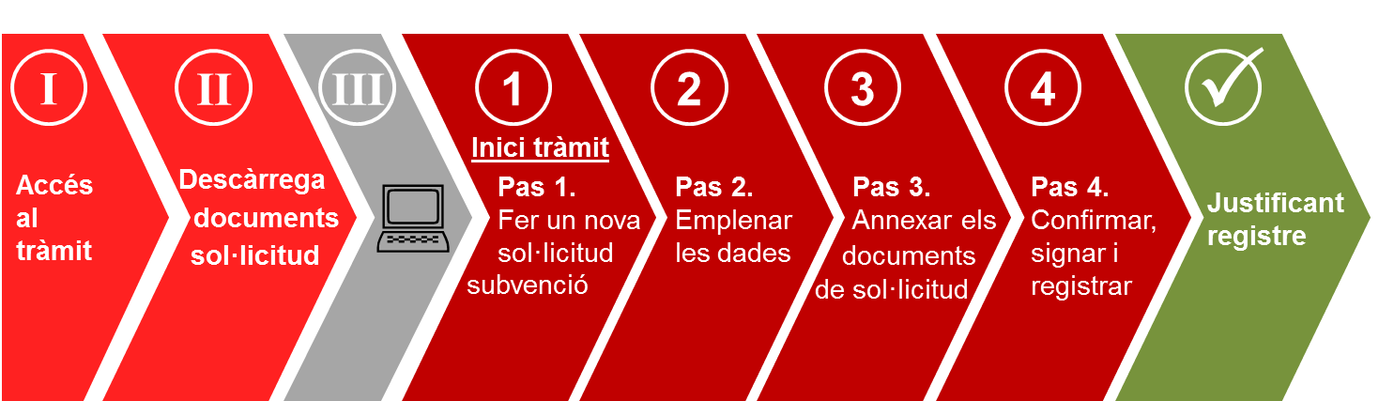
2. Com presentar la vostra sol·licitud?
I després?
Annexar documents a sol·licituds ja presentades
Durant el període de presentació de sol·licituds, cal que annexeu TOTS els documents de sol·licitud per l’opció “sol·licitud de subvenció”, tal com us hem mostrat en aquesta guia, o a través de l’opció “Annexar documents a sol·licituds ja presentades” si no ho presenteu tot de cop.
Un cop transcorregut el període de presentació de sol·licituds, durant el procediment d’atorgament de la subvenció, l’Ajuntament US POT REQUERIR més documentació:
  Si manca alguna dada que es pot esmenar, fruit de la revisió dels documents de sol·licitud que es realitza.
  En la publicació de l’atorgament provisional, fruit de la revisió de deutes pendents, justificacions pendents, documentació de l’entitat o obligació de reformular.
PER TANT → En cas de necessitar afegir documents addicionals a una sol·licitud ja presentada, durant o després del termini de presentació de sol·licituds, podreu fer-ho per la via d’Annexar documents a sol·licituds ja presentades.
TINGUEU EN COMPTE QUE → La documentació que s’ha de presentar juntament amb la sol·licitud, només pot presentar-se durant el període de presentació de sol·licituds.

Slide 22
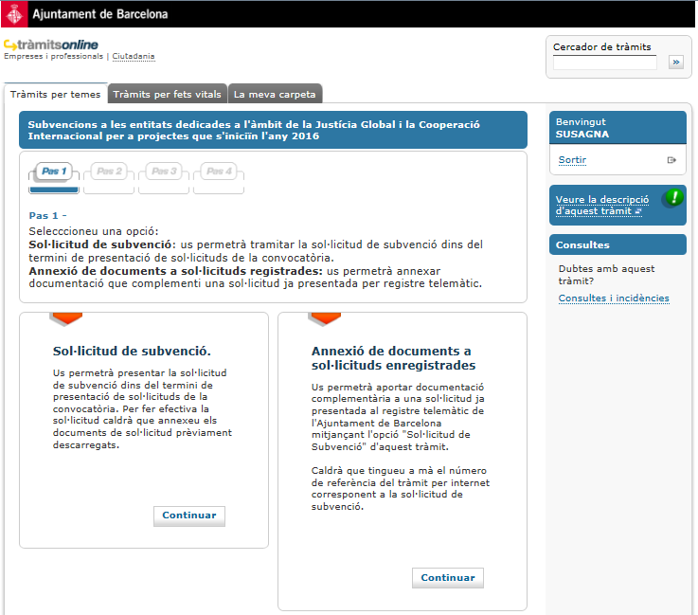
Annexió de documents a sol·licituds ja registrades
Per a aquest tràmit, cal que us identifiqueu amb certificat digital.
Tingueu a mà el número de referència del tràmit de sol·licitud, que trobareu al justificant de registre i a la vostra carpeta.
Podreu adjuntar com a màxim 3 documents, de 3MB cadascun.

Slide 23
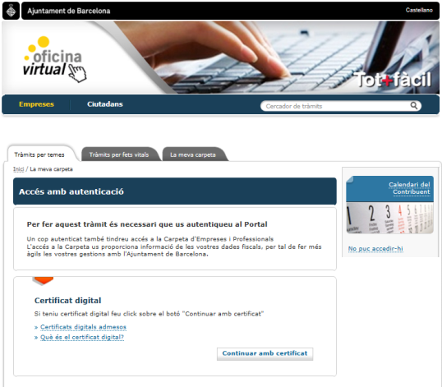
2. Com presentar la vostra sol·licitud?
Accés a la vostra carpeta
Un cop heu presentat la vostra sol·licitud i/o annexat documentació a sol·licituds ja registrades, podeu accedir a la vostra carpeta al Portal de Tràmits.
En aquesta carpeta, hi trobareu tota la informació relativa als tràmits que heu fet de manera telemàtica:
Podreu accedir als documents que heu adjuntat i al vostre justificant de registre.
Podreu consultar el número de referència del tràmit de sol·licitud.
Podeu accedir-hi:
Des de la web de l’Ajuntament:
  Carpeta de l’Empresa (o entitat): http://www.bcn.cat/carpeta_empreses
  Carpeta de Ciutadà: http://www.bcn.cat/carpeta_ciutada
Des del propi tràmit de la convocatòria, a l’apartat “La meva carpeta” (vegeu la imatge)

Slide 24
3. Suport informàtic i requisits tècnics
Demos i ajudes del portal de tràmits
Us recomanem consultar l’apartat de “Demos i ajudes del portal de tràmits”, que conté informació d’ajut per a la presentació de la vostra sol·licitud subvenció.
Navegar per aquest apartat us permetrà respondre a una sèrie de dubtes freqüents, així com verificar que el vostre ordinador compleix amb els requisits tècnics del portal de tràmits:
Demos i ajudes del portal: https://w30.bcn.cat/APPS/portaltramits/portal/demo/default.html
Certificats digitals admesos: https://w30.bcn.cat/APPS/portaltramits/portal/certificatLogin/default.html
Requisits tècnics i preguntes freqüents: https://w30.bcn.cat/APPS/portaltramits/portal/demoAjuda/default.html?&goto=requisitstecnics

Slide 25
3. Suport informàtic i requisits tècnics
Recomanacions i errors més freqüents
L’apartat de preguntes freqüents de portal és molt recomanable! Respon a preguntes com:
  “Com puc saber si el meu certificat és apte per al Portal de Tràmits?”
  “Amb quins navegadors puc tramitar?”
  “Al accedir amb certificat, es mostra una pantalla d’error, què puc fer?”
  “Què puc fer si a l’hora de signar, la pantalla es queda pensant?”
  “Em salta un error per l’aplicació de seguretat de Java. Què puc fer?”
Procureu reduir al màxim la mida dels arxius que annexeu, tant a través de l’opció de “Sol·licitud de subvenció” (com a màxim, 8 documents que pesin 20MB entre tots) com a l’hora d‘“Annexar documents a sol·licituds ja presentades (com a màxim, 3 documents de 3MB cadascun).
Haurem de comprovar que la ruta on es troba l’arxiu que volem annexar i el nom del propi arxiu no conté dos punts.
Haurem de comprovar que la longitud del nom del document que volem annexar és superior a 3 caràcters sense l’extensió “.pdf”.
Haurem de comprovar que no annexem el mateix document més d’una vegada (amb el mateix nom d’arxiu).
  Aquesta incidència és molt comú en entitats que presenten més d’una sol·licitud en una mateixa convocatòria. Per diferenciar els diferents projectes als que ens volem presentar, agrupem TOTA la documentació d’un projecte sota un mateix nom i en el moment d’adjuntar-la ens dóna errada perquè tots els arxius estan anomenats de manera idèntica.

Slide 26
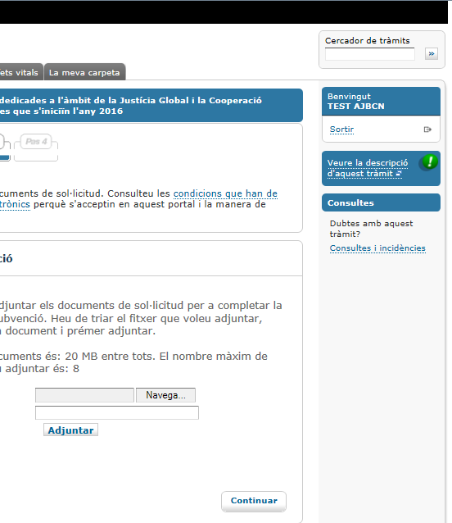
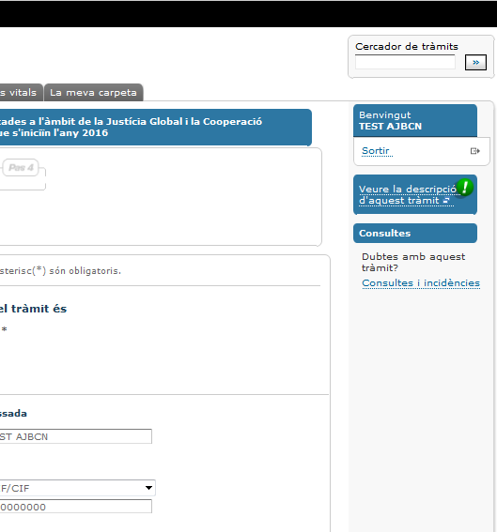
3. Suport informàtic i requisits tècnics
Dubtes o incidències
Si durant el procés de tramitació teniu dubtes o alguna incidència informàtica que no heu pogut resoldre consultant els requisits tècnics i les preguntes freqüents, disposeu d’un canal on informar la vostra incidència o dubte.
Només cal clicar l’enllaç habilitat a tal efecte i que està disponible en tot moment mentre tramiteu la vostra sol·licitud (a la columna de la dreta):

Slide 27


